Slide 1
Cancer du rein
EAU Guidelines on Renal Cell Carcinoma — 2026
Fiche de révision : diagnostic des masses rénales, chirurgie partielle/radicale, surveillance active et traitement de la maladie métastatique.
Fiche de révision · d'après les EAU Guidelines 2026 · docentra.fr

Slide 2
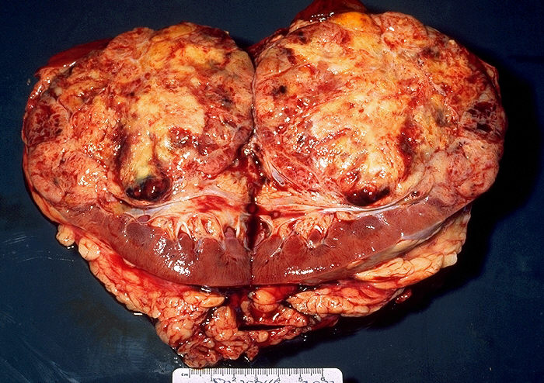
Épidémiologie et facteurs de risque
• Le carcinome à cellules rénales représente environ 90 % des tumeurs malignes du rein.
• Tabac, obésité et hypertension sont les principaux facteurs de risque.
• Le carcinome à cellules claires est le sous-type le plus fréquent.
• De nombreuses tumeurs sont découvertes fortuitement à l'imagerie.
Pièce de néphrectomie : carcinome à cellules rénales sur coupe. ~90 % des tumeurs malignes du rein ; tabac, obésité, HTA.
Wikimedia Commons · auteur inconnu · Public domain

Slide 3
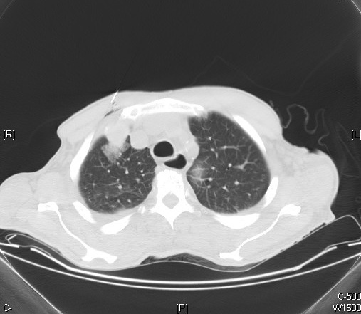
Diagnostic et bilan
• Le scanner abdominal avec et sans injection caractérise la masse rénale.
• Le bilan d'extension comprend une imagerie thoracique.
• Une biopsie rénale est indiquée avant traitement ablatif ou systémique, ou en cas de doute.
• L'IRM est utile en cas d'insuffisance rénale ou de masse complexe.
TDM thoracique du bilan d'extension (métastases pulmonaires). Le scanner abdominal injecté caractérise, lui, la masse rénale.
Banque docentra · Yale Rosen from USA · CC BY-SA 2.0

Slide 4
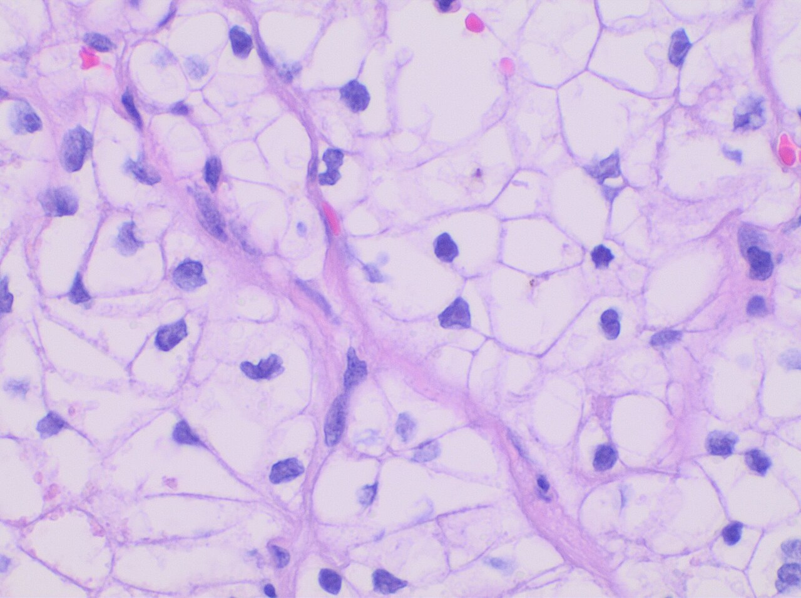
Formes héréditaires
• Évoquer une forme héréditaire si tumeur précoce, bilatérale ou multifocale.
• La maladie de von Hippel-Lindau est la plus connue.
• Un avis génétique et un test sont proposés aux patients à risque.
• Cela implique une surveillance familiale spécifique.
Histologie d'un carcinome à cellules claires. Évoquer une forme héréditaire (von Hippel-Lindau) si tumeur précoce/bilatérale/multifocale.
Banque docentra · Mikael Häggström, M.D. Author info - Reusing

Slide 5
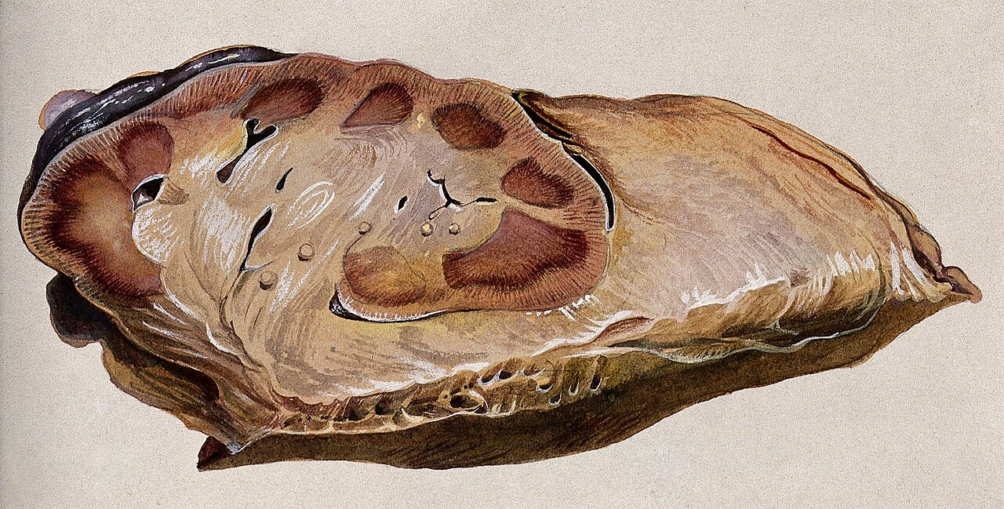
Tumeur localisée : chirurgie
• La néphrectomie partielle est le standard pour les tumeurs T1 quand elle est faisable.
• Elle préserve la fonction rénale par rapport à la néphrectomie radicale.
• La néphrectomie radicale est réservée aux tumeurs non accessibles à la chirurgie partielle.
• Le curage ganglionnaire n'est pas systématique dans la maladie localisée.
Pièce opératoire : volumineuse tumeur rénale. La néphrectomie partielle est le standard des T1 quand elle est faisable.
Banque docentra · ? · CC BY 4.0

Slide 6
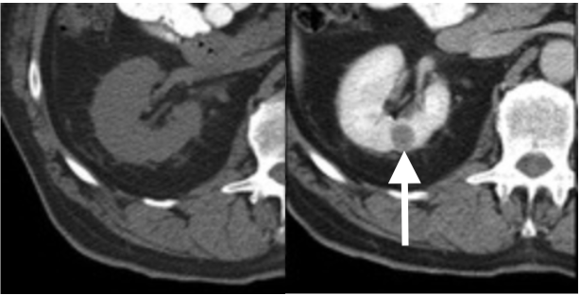
Alternatives à la chirurgie
• La surveillance active est une option pour les petites masses, surtout chez les patients fragiles.
• Les techniques ablatives (radiofréquence, cryothérapie) traitent certaines petites tumeurs.
• Le choix dépend de la taille, de la localisation et des comorbidités.
• Une biopsie préalable est recommandée avant traitement ablatif.
TDM d'une petite masse rénale. Surveillance active et techniques ablatives sont des options chez les patients fragiles.
Wikimedia Commons · Angksehwjs · CC BY-SA 4.0

Slide 7
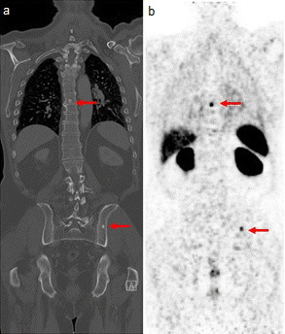
Traitement adjuvant
• Le pembrolizumab adjuvant est une option chez les patients à haut risque de récidive après chirurgie.
• Il améliore la survie sans récidive dans cette population sélectionnée.
• L'indication tient compte du stade et du grade.
• La décision est partagée avec le patient.
TEP/TDM. Le pembrolizumab adjuvant est une option chez les patients à haut risque de récidive après chirurgie.
Banque docentra · Rauscher, Isabel · Maurer, Tobias

Slide 8
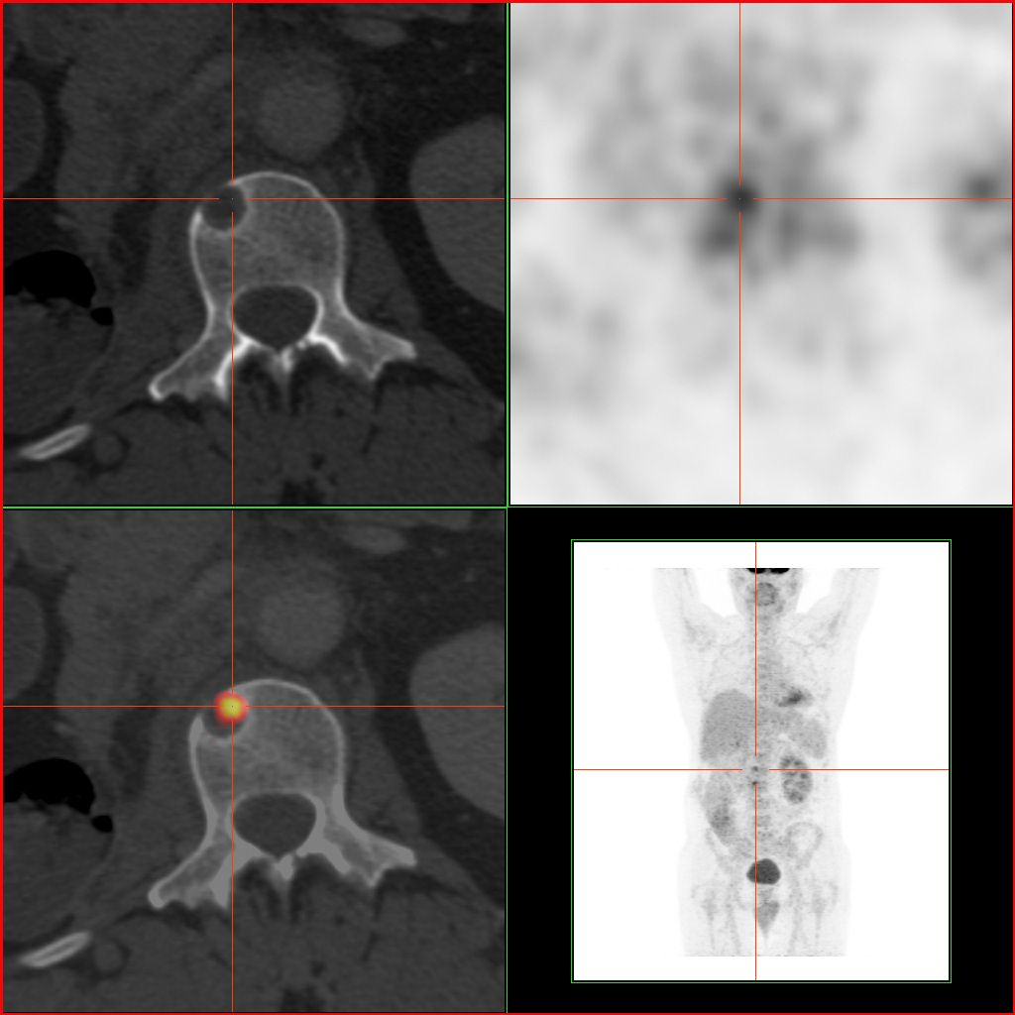
Maladie métastatique
• Le traitement de 1re ligne repose sur des combinaisons à base d'immunothérapie.
• Options : double immunothérapie (ipilimumab + nivolumab) ou anti-PD1 + anti-angiogénique.
• Le pronostic est stratifié par les scores IMDC.
• La néphrectomie cytoréductrice est discutée selon le profil de risque.
TEP/TDM : métastase osseuse. 1re ligne métastatique : combinaisons d'immunothérapie ; stratification IMDC.
Banque docentra · Hg6996 · CC0

Slide 9
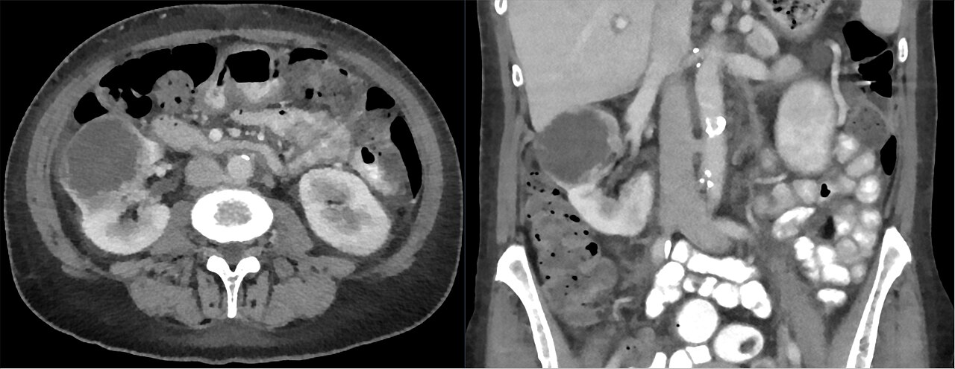
Suivi
• Le suivi est adapté au risque de récidive (stade, grade, type de chirurgie).
• Il associe imagerie et surveillance de la fonction rénale.
• Les patients à haut risque ont un suivi plus rapproché et prolongé.
• On surveille le rein restant après chirurgie partielle.
TDM rénale de surveillance. Le suivi est adapté au risque et surveille la fonction rénale et le rein restant.
Wikimedia Commons · Hellerhoff · CC BY-SA 4.0

Slide 10
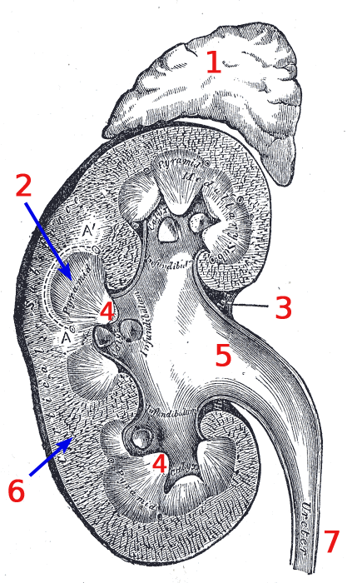
Points clés à retenir
• Néphrectomie partielle = standard pour les T1 quand faisable.
• Biopsie avant traitement ablatif ou systémique.
• Surveillance active possible pour les petites masses chez les patients fragiles.
• Métastatique : combinaisons d'immunothérapie en 1re ligne, stratification IMDC.
Anatomie du rein. Néphrectomie partielle pour les T1 ; biopsie avant ablation ; immunothérapie en 1re ligne métastatique.
Wikimedia Commons · Henry Vandyke Carter · Public domain

